Slide 1
墨锻工坊
从选题到推送，全程自动化的内容生产系统
2 分钟搞定一篇高质量文章 · 效率提升 48 倍
2026 年 10 月

Slide 2
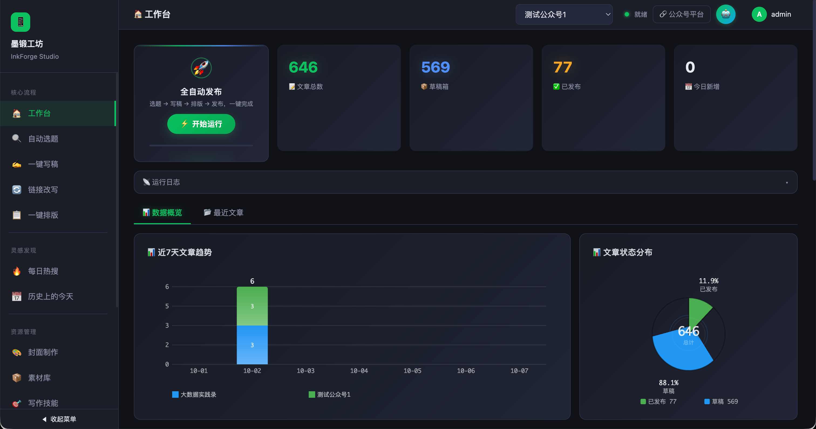
系统功能全景图

Slide 3
项目背景：内容创作者的七大痛点
1
灵感枯竭
每天想选题、查资料，耗尽精力却写不出几篇
2
写稿慢
人工写一篇 2000 字需要 3-4 小时，一周最多 3-4 篇
3
排版麻烦
在编辑器和编辑软件之间来回切换，调整格式花半天
4
封面对齐难
用 PS 或在线工具做封面，尺寸不对、字体不统一
5
发布繁琐
选题→写稿→排版→预览→推送，每步都要人工操作
6
质量不稳定
自己写有时发挥失常，外包又怕质量差
7
多账号难管理
多个账号来回切换，嫌麻烦
墨锻工坊 · 内容自动化发布系统
2 / 18

Slide 4
解决方案：一条全自动流水线
核心数据对比
维度
人工运营
使用本系统
每周产出
3-4 篇
20-30 篇，没有上限
单篇耗时
4 小时
5 分钟
排版成本
30 分钟/篇
自动完成
封面制作
30 分钟/张
3 秒/张
发布流程
人工 5 步骤
一键全自动
效率提升 48 倍
墨锻工坊 · 内容自动化发布系统
3 / 18
选题
→
写稿
→
排版
→
封面
→
推送

Slide 5
项目定位与适用人群
本地化部署 · 数据私有 · 不依赖任何第三方云服务
企业自媒体
需要高频发布，保持内容更新频率
自媒体工作室
运营多个账号，需要批量生产内容
个人博主
时间有限，但想保持稳定的发布节奏
营销团队
需要快速产出行业热点内容
创业公司
预算有限，无法雇佣专业内容团队
墨锻工坊 · 内容自动化发布系统
4 / 18

Slide 6
技术架构总览
Web 可视化界面层
Flask + 原生 HTML/JS/CSS
业务逻辑层
选题 │ 写稿 │ 排版 │ 封面 │ 发布 │ 定时任务
AI 能力层
DeepSeek │ OpenAI │ 通义千问 │ Ollama
数据存储层
SQLite（用户/账号/文章/配置）
Python 生态完善 · Flask 轻量单进程 · SQLite 零配置即备份
墨锻工坊 · 内容自动化发布系统
5 / 18

Slide 7
核心模块拆解（一）：智能选题
多源数据采集
RSS 订阅 + 网页爬取 + Bing Search + DuckDuckGo
8 大领域支持
科技、汽车、财经、美食、育儿、健康、旅游、其他
AI 评分排序
0-10 分多维度评分，自动排序
智能决策
≥8.0 生成 3 篇，≥7.0 生成 2 篇，≥6.0 生成 1 篇
缓存机制
选题结果缓存 6 小时，避免重复抓取
从「找半天」到「1 分钟获取 10 个高质量选题」
墨锻工坊 · 内容自动化发布系统
6 / 18

Slide 8
核心模块拆解（二）：AI 写作
四级自动降级，确保任何环境可用
多模型支持
DeepSeek、OpenAI、通义千问、Moonshot、智谱 AI、本地 Ollama
去 AI 味儿
内置专业写作提示词，模仿真人写稿风格
爆款标题
基于好奇心缺口、损失厌恶、社会认同等心理学原理
AI 排版优化
自动优化文章结构和表达
多篇文章
一次选题可生成 1-3 篇不同角度的文章
墨锻工坊 · 内容自动化发布系统
7 / 18
数据库默认模型
→
config.json
→
环境变量
→
Ollama 本地
→
内置模板

Slide 9
核心模块拆解（三）：封面生成
尺寸
900 × 383 px（微信标准 2.35:1）
格式
JPG / PNG，< 5MB
AI 模式
调用 image_gen 生成 AI 封面
本地模式
Pillow 生成纯色+文字封面（无需网络）
墨锻工坊 · 内容自动化发布系统
9 / 18
绿色
微信绿
深色
暗黑风
科技蓝
专业蓝
暖色
活力橙

Slide 10
核心模块拆解（四）：公众号发布
完整对接微信公众号 API
Step 1: access_token 获取与缓存
Step 2: 永久素材上传（封面图）
Step 3: 草稿创建（draft/add）
Step 4: 提交发布（freepublish/submit）
Step 5: 查询发布状态（freepublish/get）
安全设计
• 默认推送到草稿箱，保留人工审核环节
• access_token 自动缓存，避免频繁请求
• 完整的错误处理和重试机制
墨锻工坊 · 内容自动化发布系统
10 / 18

Slide 11
核心模块拆解（五）：链接改写
五步流水线，把任意网页内容转化为原创公众号文章
Step 1
提取链接内容
requests + Playwright 降级
Step 2
AI 观点提取
分析风格 + 摘要 + 核心观点
Step 3
AI 文章仿写
基于观点和摘要重新创作
Step 4
爆款标题生成
统一使用 title_generator 模块
Step 5
文章排版
Markdown → 公众号格式 HTML
看到好文章，3 分钟变成自己的原创内容
墨锻工坊 · 内容自动化发布系统
11 / 18

Slide 12
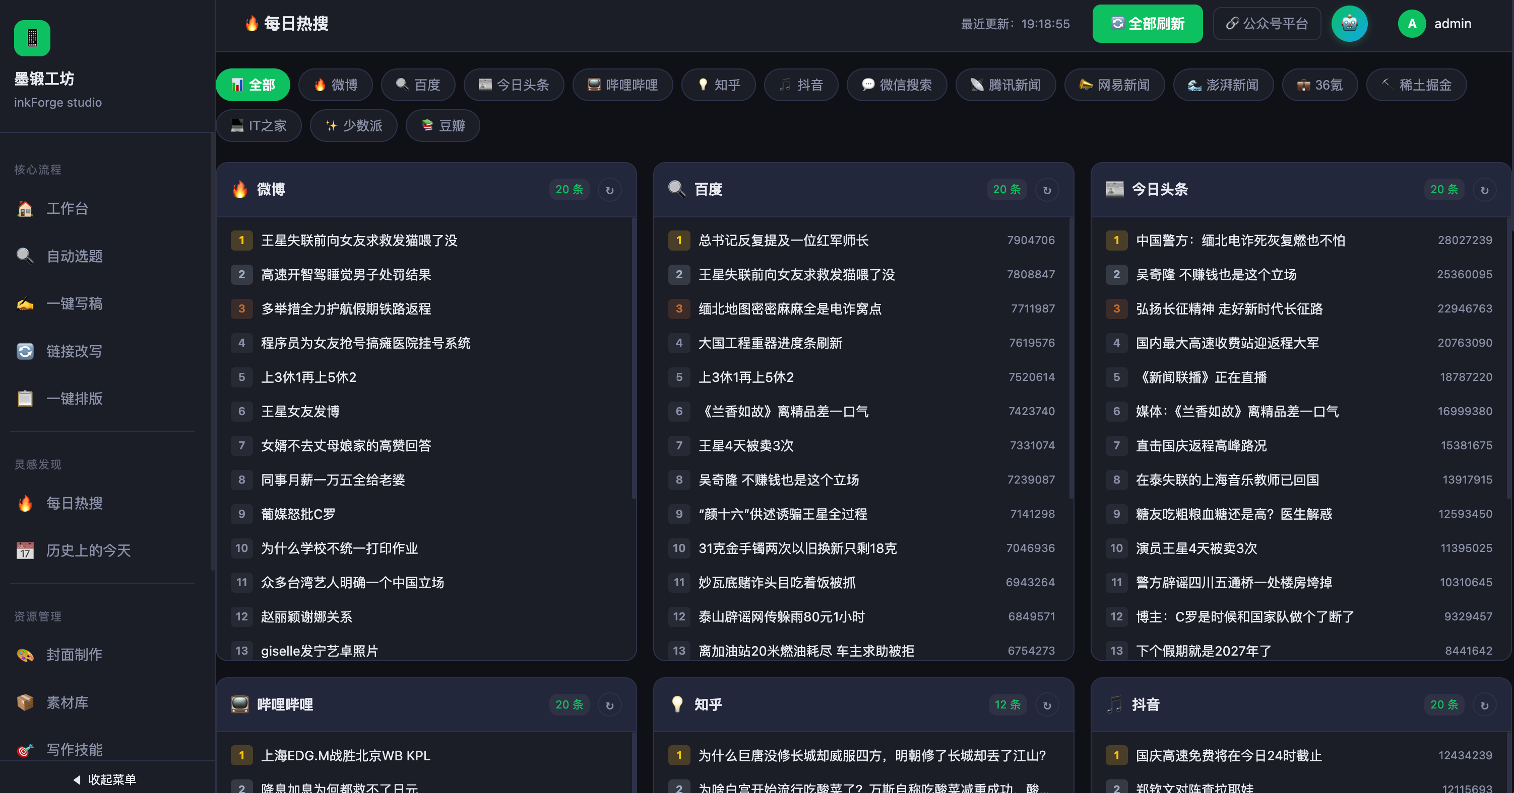
核心模块拆解（六）：灵感发现
内置「每日热搜」和「历史上的今天」，搜集各大平台热点内容，随时为你提供灵感
墨锻工坊 · 内容自动化发布系统
11 / 18

Slide 13
数据架构设计
users
sessions
accounts
用户表
登录会话
公众号账号
articles
scheduled_tasks
scheduled_task_runs
历史文章
定时任务
任务执行记录
domains
ai_models
cover_generations
领域分类
AI 大模型配置
封面生成记录
material_groups
material_library
素材分组
素材库
多用户隔离
每个用户只能访问自己的数据，支持团队协作
墨锻工坊 · 内容自动化发布系统
12 / 18

Slide 14
应用场景一：全自动发布
最适合：想要节省时间、自动生成和发布内容的用户
操作流程
1. 进入「工作台」页面
2. 点击「全自动发布」按钮
3. 系统自动执行：选题 → 写稿（1-3 篇）→ 预览 → 推送
4. 查看执行日志
最佳实践
• 设置定时任务：每天 9:00 自动运行
• 周一设置一次，一周内容自动完成
• 每天早上打开公众号，直接审核发布即可
墨锻工坊 · 内容自动化发布系统
13 / 18

Slide 15
应用场景二：精准选题写稿
最适合：对选题有特殊要求，需要精准控制的用户
操作流程
1. 进入「自动选题」页面
2. 点击「获取选题」获取最新热点
3. 查看 AI 评分和选题描述
4. 选中一个选题，点击「AI 生成文章」
5. 在预览页面查看效果
6. （可选）手动编辑文章内容
7. 点击「推送到草稿箱」
数据驱动：不再靠「感觉」选题，AI 评分帮你快速判断选题质量
墨锻工坊 · 内容自动化发布系统
14 / 18

Slide 16
应用场景三：一键排版 + 定时任务
一键排版
定时任务
适合：已有优质内容，想要快速复用
适合：需要自动化批量发布的用户
• 粘贴网页或文档内容（支持任意格式）
• 支持串行/并行两种执行模式
• 自动识别标题/段落
• 执行历史完整记录
• AI 智能排版优化
• SSE 实时日志推送
• 3 分钟完成从粘贴到发布
• 失败自动重试
墨锻工坊 · 内容自动化发布系统
15 / 18

Slide 17
创新点总结
1. AI 评分驱动选题
不是简单的关键词匹配，而是基于 AI 对每条选题进行多维度评分，自动决定生成多少篇文章
2. 多模型自动降级
支持 5 种 LLM 后端，按优先级自动切换，确保任何环境下都能工作
3. 去 AI 味儿引擎
内置专业写作提示词，基于心理学原理（好奇心缺口、损失厌恶、社会认同）生成标题和内容
4. 全链路自动化
从选题到推送，5 个环节全部自动化，中间不需要任何人工干预
5. 本地化 + 数据私有
所有数据存储在本地 SQLite 中，不依赖任何第三方云服务，数据完全可控
墨锻工坊 · 内容自动化发布系统
16 / 18

Slide 18
总结与展望
总结
• 技术栈成熟 — Python + Flask + SQLite，稳定可靠
• 功能完整 — 覆盖选题、写作、排版、封面、发布全链路
• AI 深度集成 — 多模型支持，去 AI 味儿，爆款标题
• 数据私有 — 本地化部署，数据安全可控
• 开箱即用 — 支持 macOS/Windows 桌面打包
未来规划
• 支持更多内容平台（小红书、抖音、知乎）
• 素材库 AI 智能推荐
• 团队协作与权限管理
• 数据分析与爆款预测
感谢聆听！ Q & A

